Slide 1
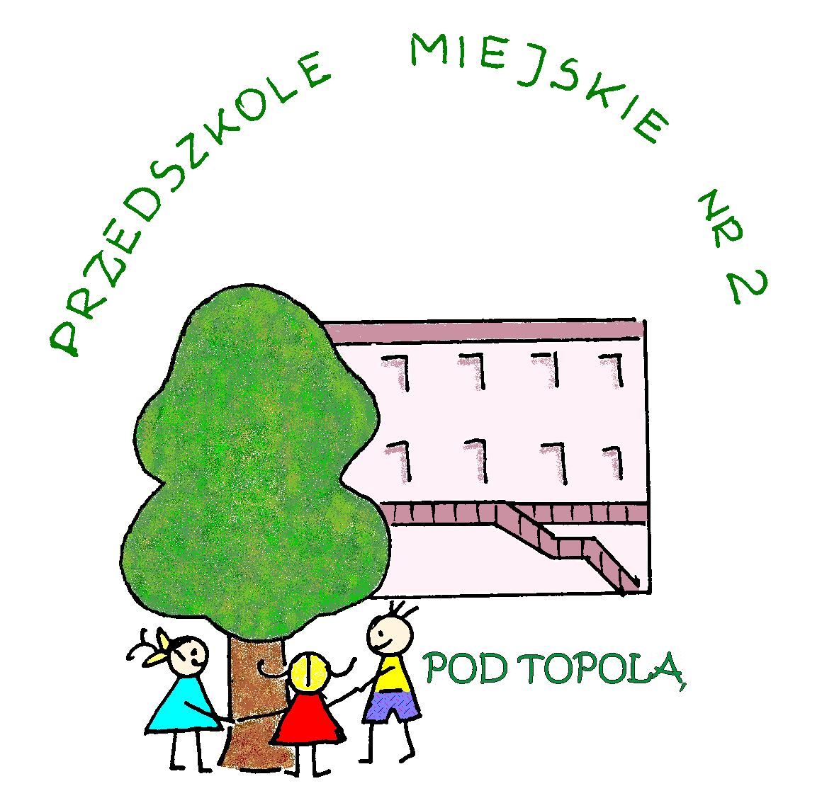
Przedszkole Miejskie Nr 2 „Pod Topolą”
w Barlinku

Slide 2
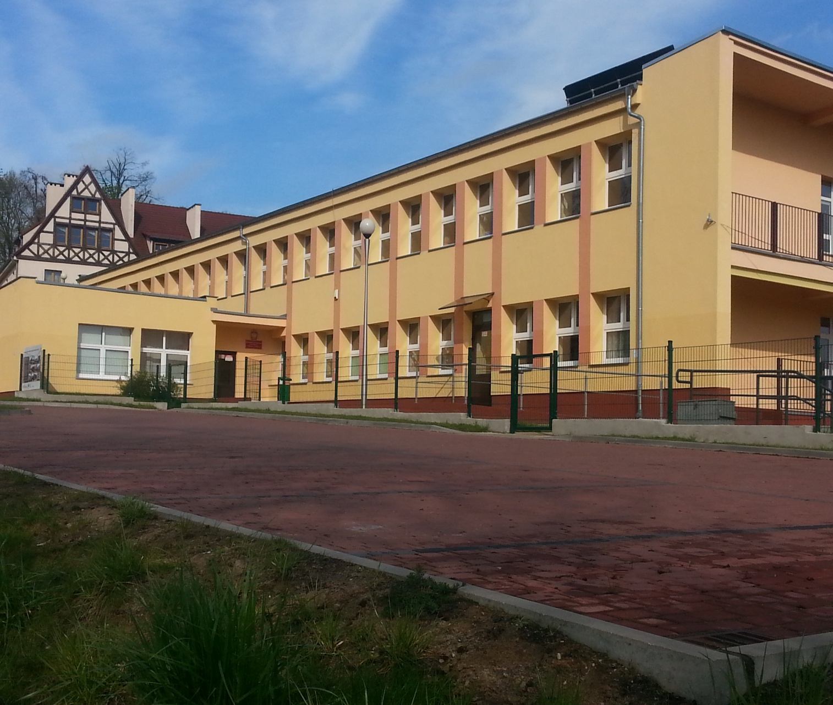
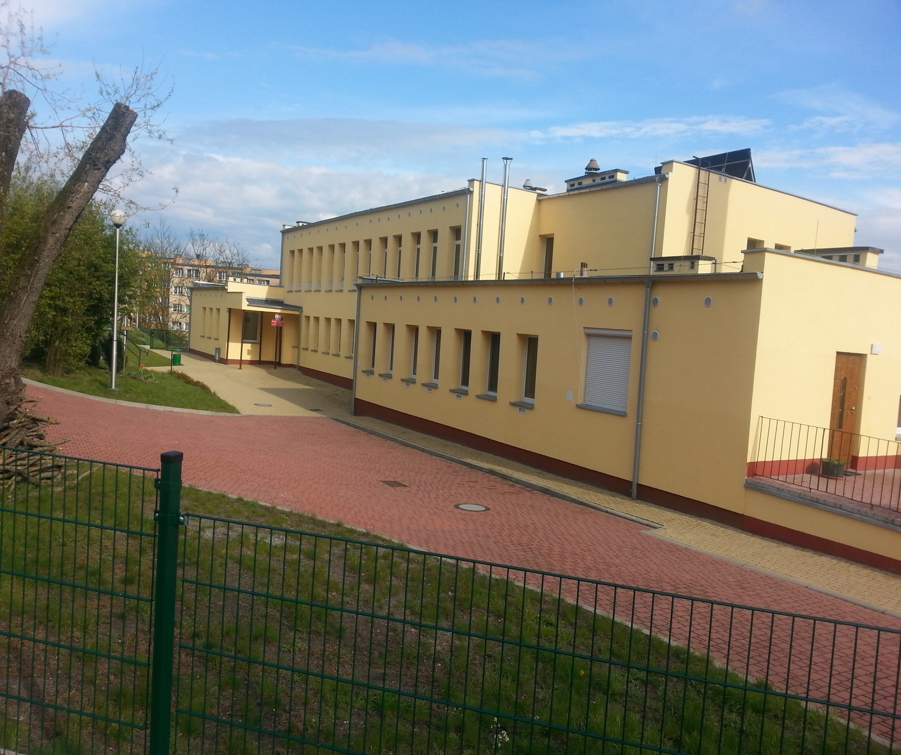
CHARAKTERYSTYKA PRZEDSZKOLA

Slide 3
Praca naszego przedszkola polega na tworzeniu warunków do wszechstronnego rozwoju dziecka na miarę jego możliwości i potrzeb.
Tworzeniu warunków do zabawy i nauki, oraz dostarczaniu bodźców do poznawania świata przez własne doświadczenie pozwalające na rozwijanie zainteresowań i talentów dzieci.
Dzięki bogatemu doświadczeniu i wiedzy nauczycieli wzajemnej, życzliwej współpracy
z rodzicami i środowiskiem pragniemy sprawić, aby nasi absolwenci bez stresu i obaw wkraczali w progi szkoły.
pragniemy, żeby początek tej drogi był jak najlepszy.
ZAPRASZAMY DO NASZEGO PRZEDSZKOLA

Slide 4
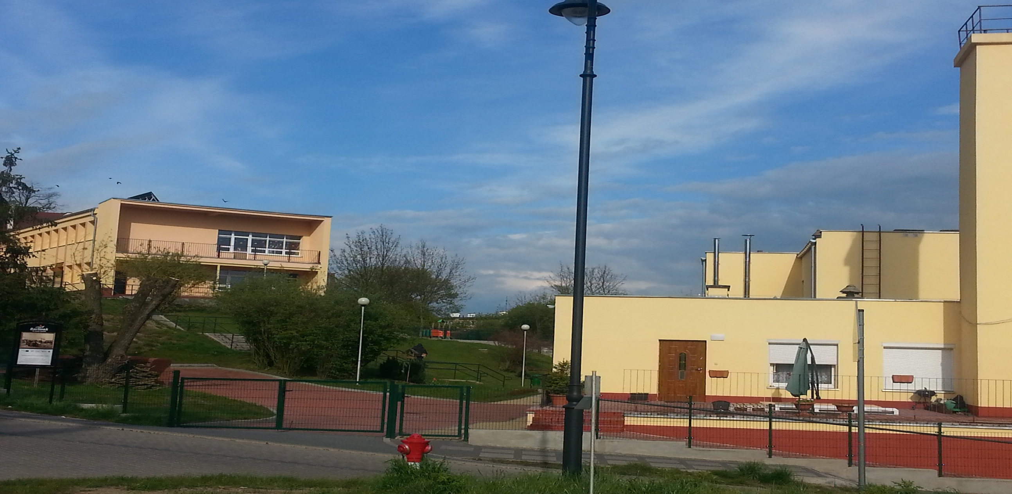

Slide 5
PRZEDSZKOLE 02.11.1973r.
LICZBA ODDZIAŁÓW 10
Liczba dzieci 237
3 latki
4 latki
5 latki
6 latki
Nauczyciele specjaliści
Logopeda – 1
Pedagog – 1
Religia - 1
Nauczyciel języka nowożytnego - 1
Pracownicy administracji i obsługi
26 osoby
Nauczyciele 26
Stażyści 1
Kontraktowi 3
Mianowani 3
Dyplomowani 19
Liczba dzieci 247
3 latki
4 latki
5 latki
6 latki

Slide 6
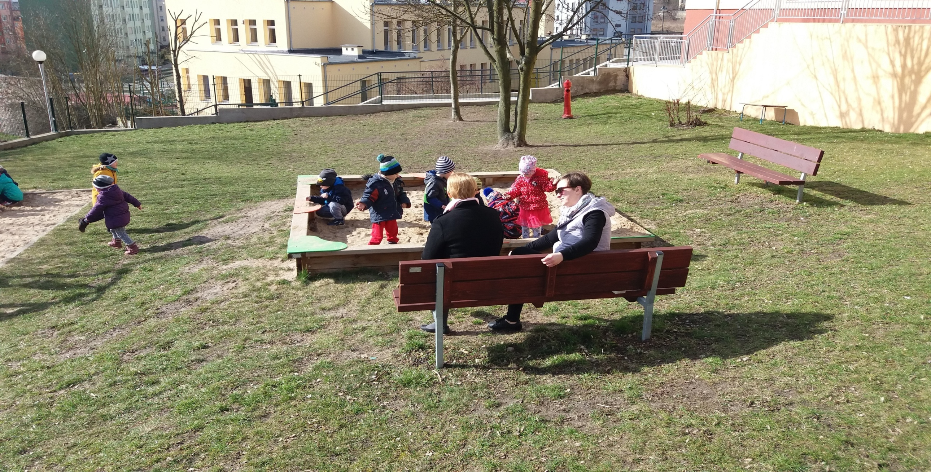

Slide 7
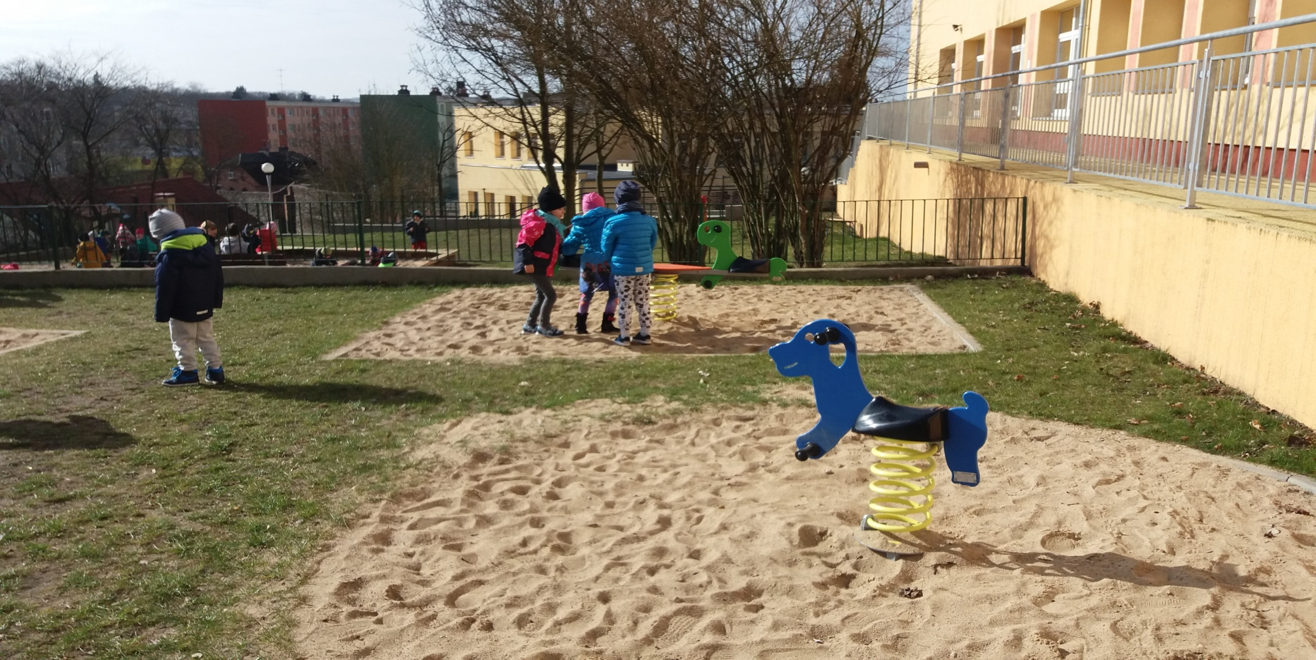

Slide 8
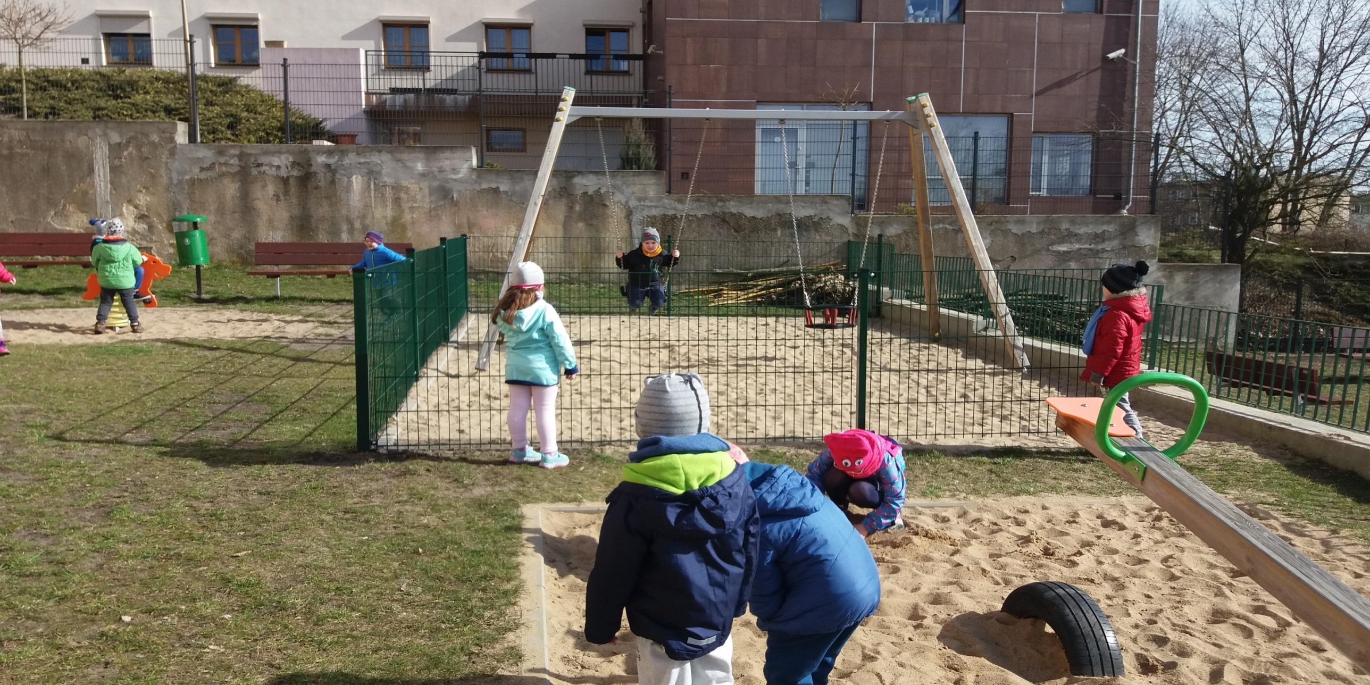

Slide 9
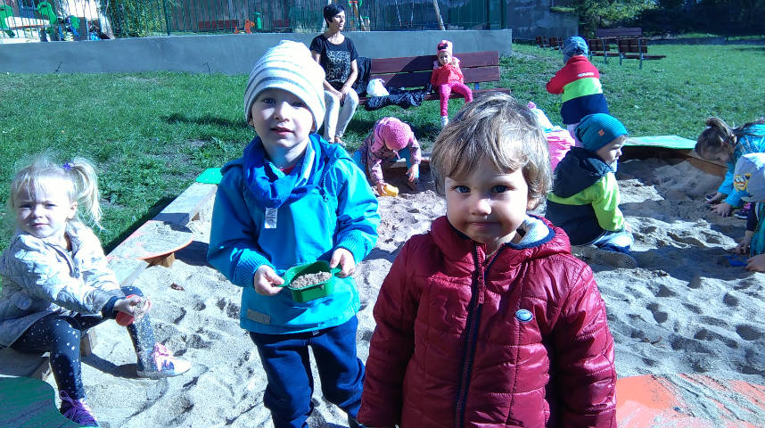

Slide 10
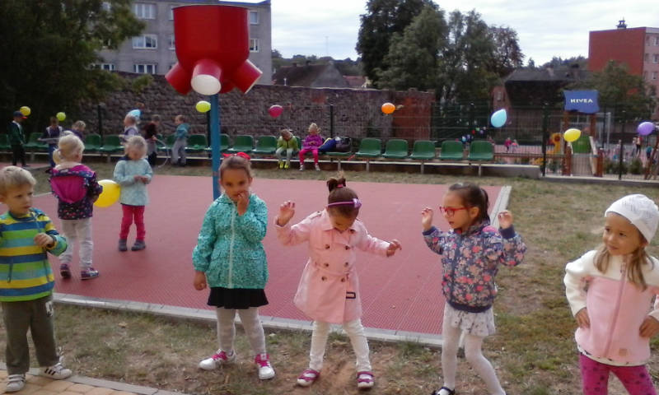

Slide 11
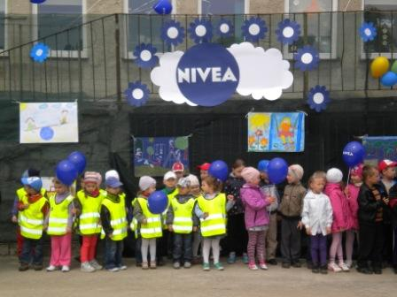
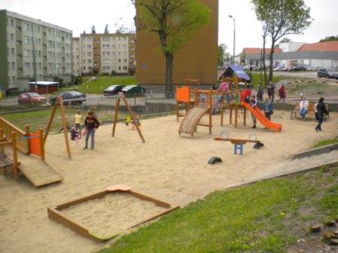

Slide 12
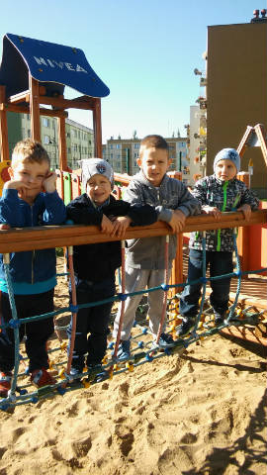
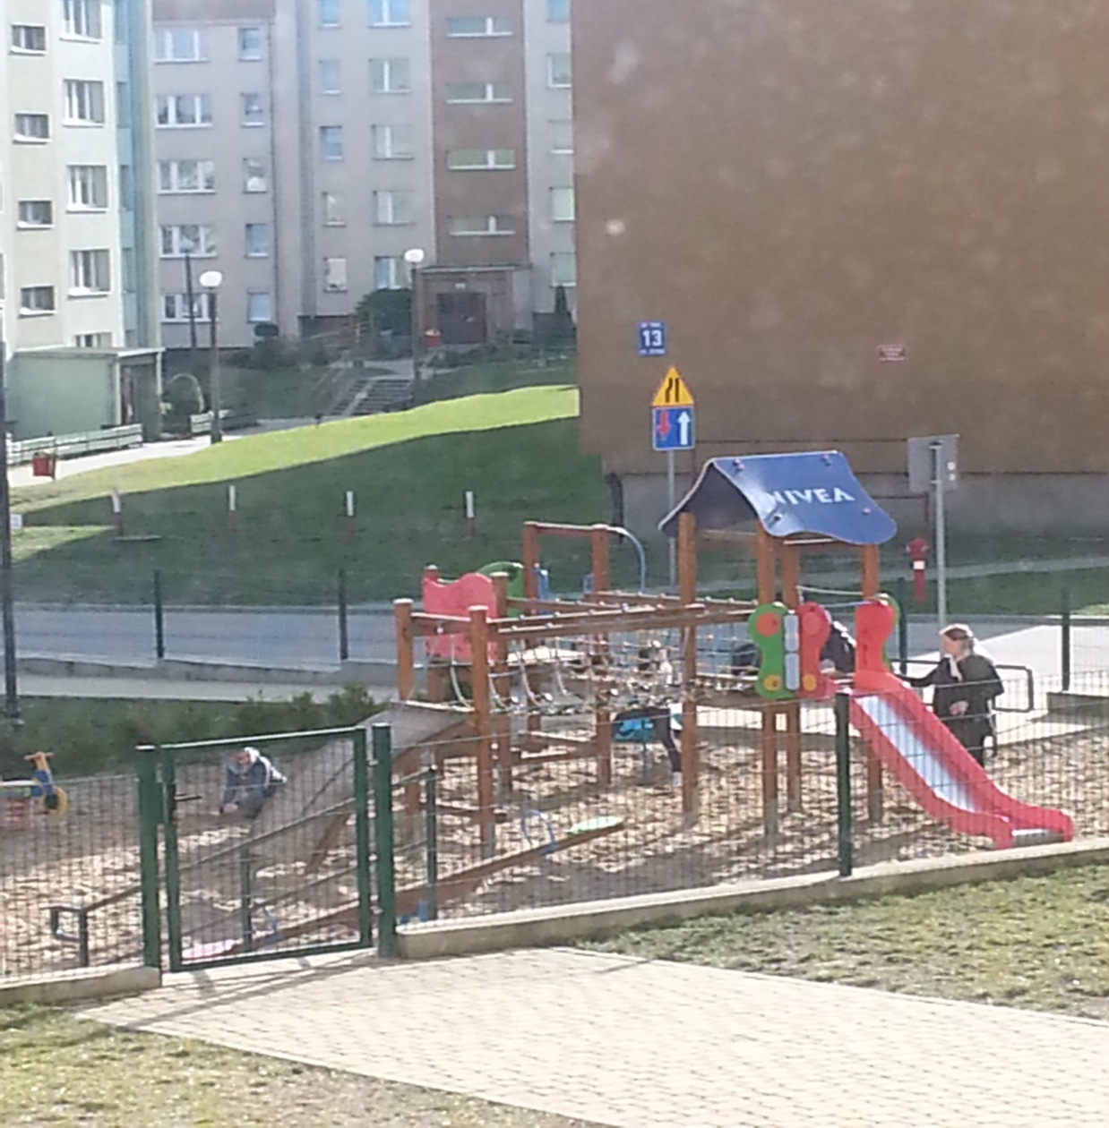

Slide 13
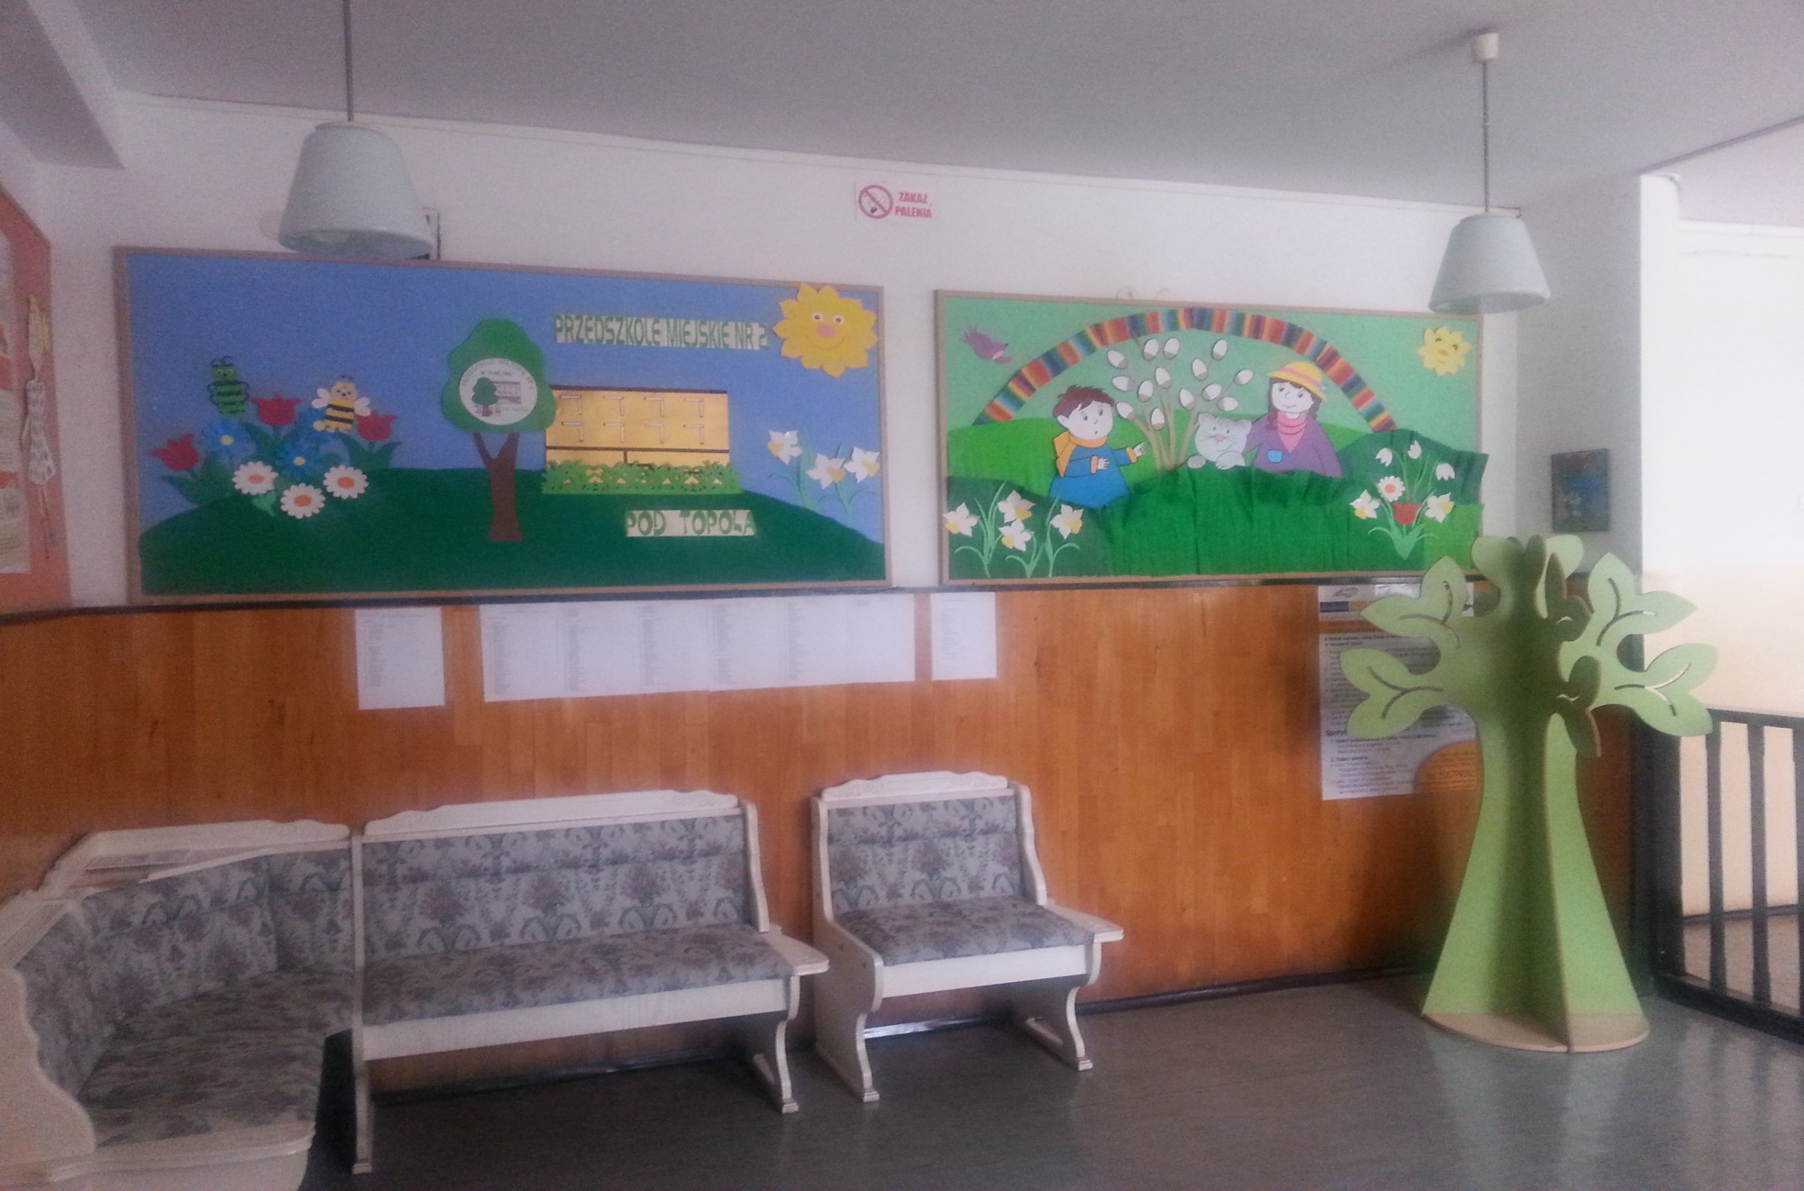
Warunki lokalowe

Slide 14
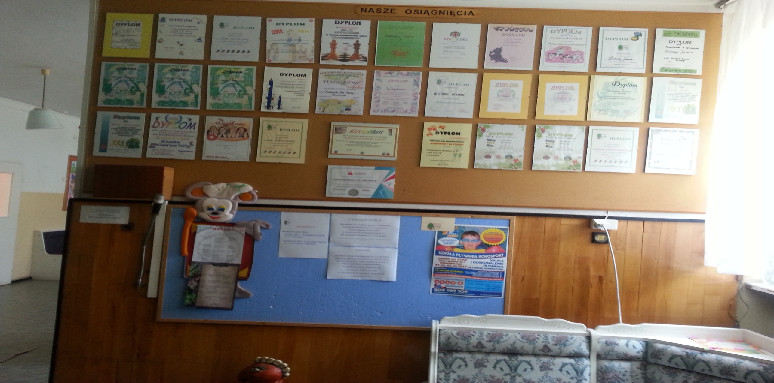

Slide 15
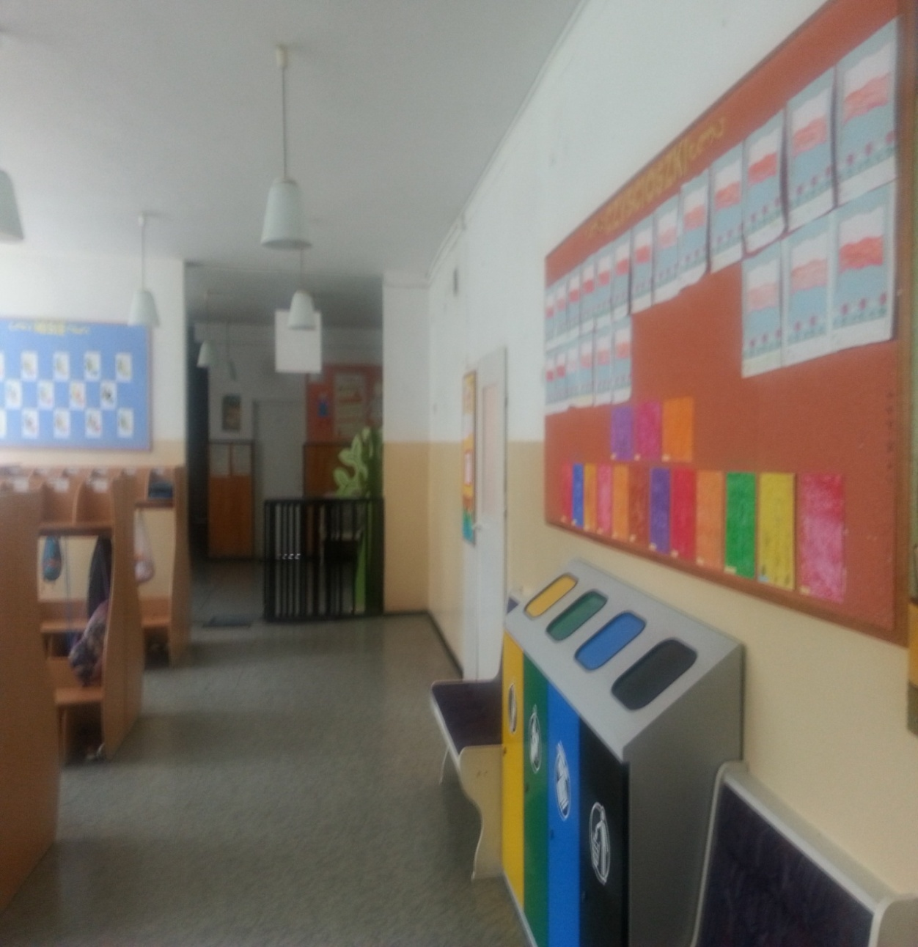
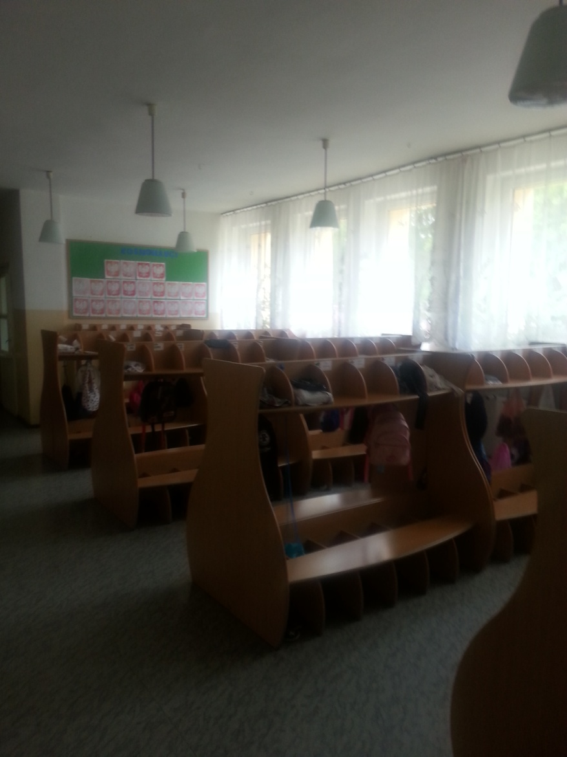

Slide 16
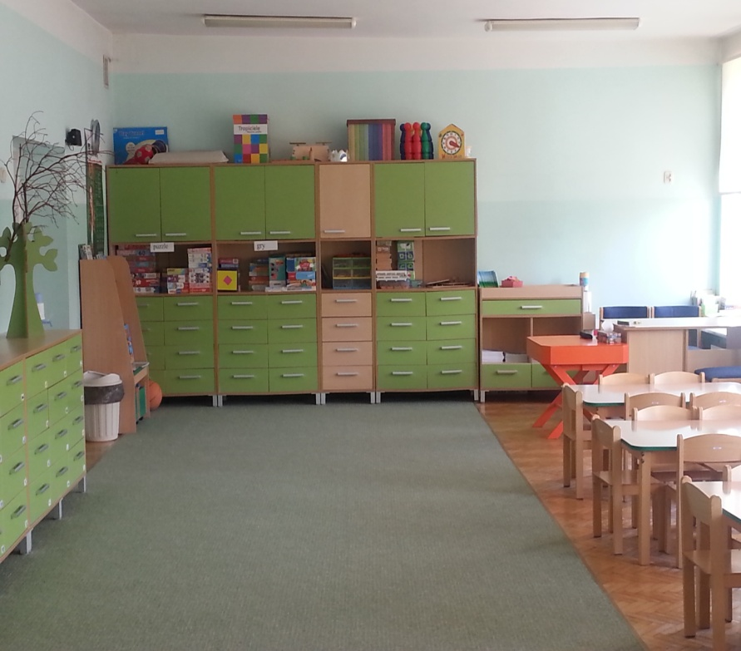

Slide 17
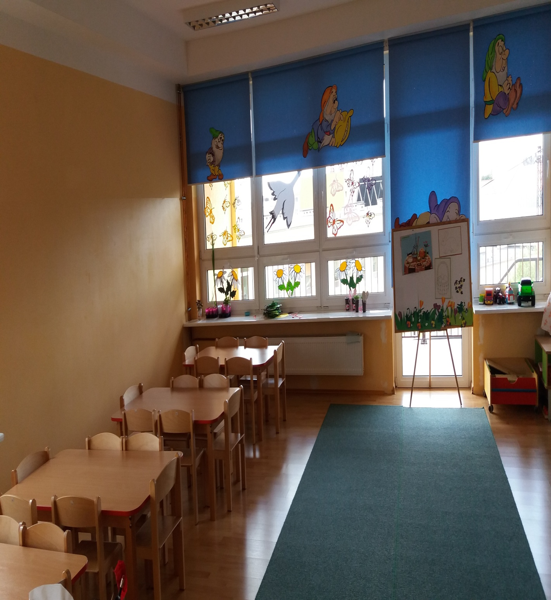

Slide 18
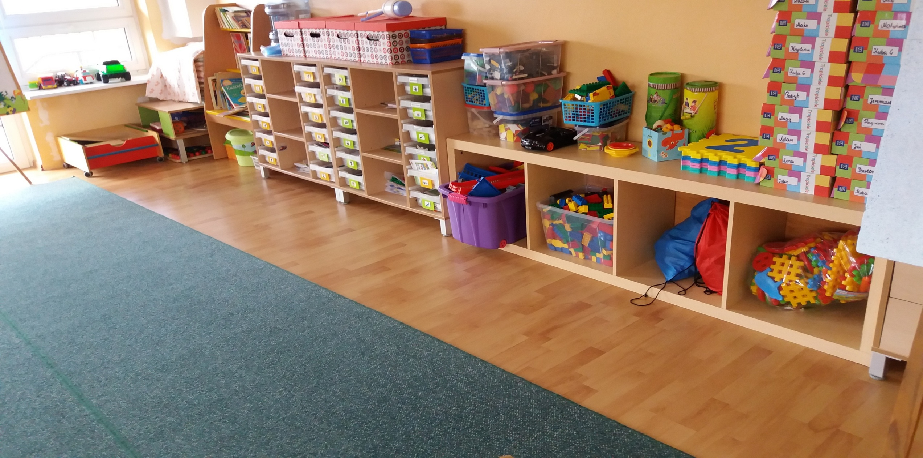

Slide 19
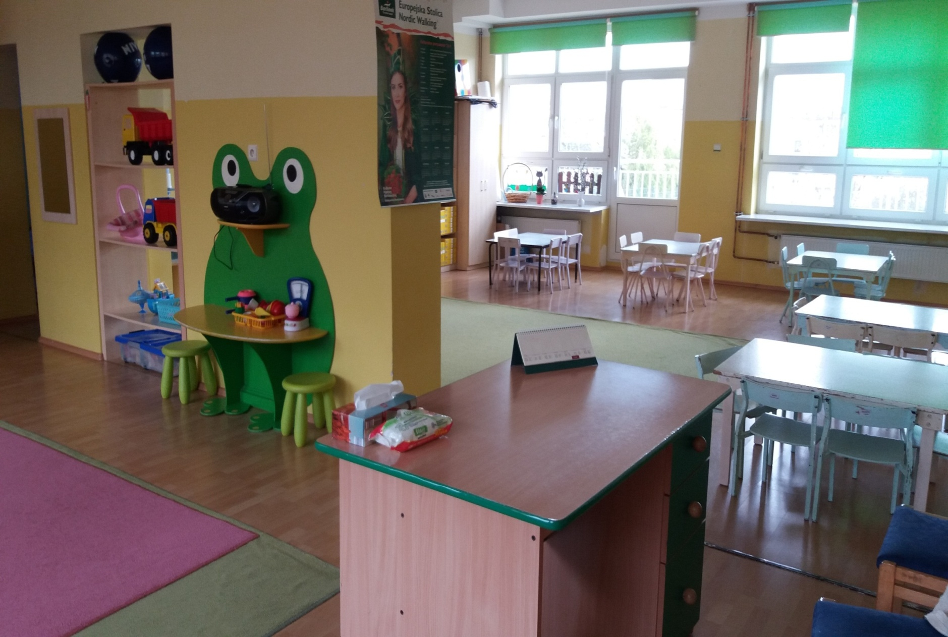

Slide 20
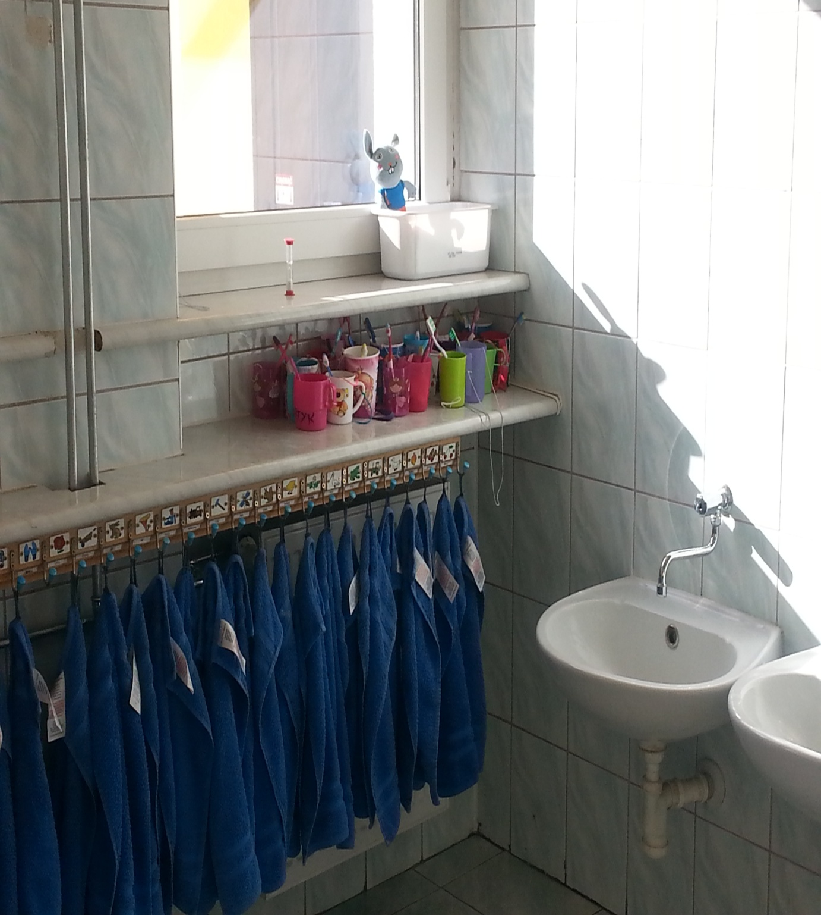

Slide 21
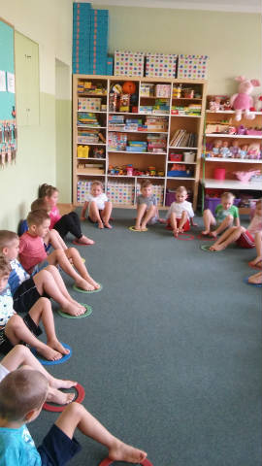
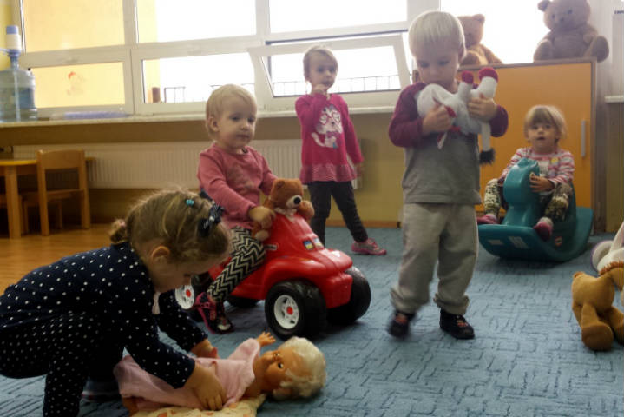

Slide 22
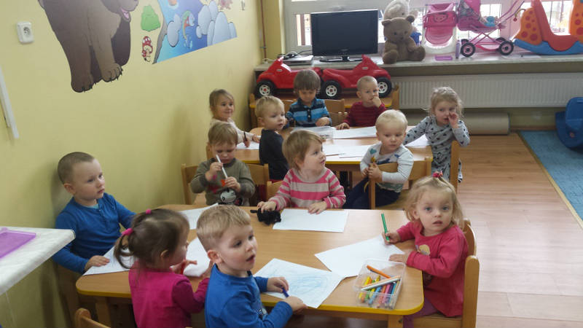

Slide 23
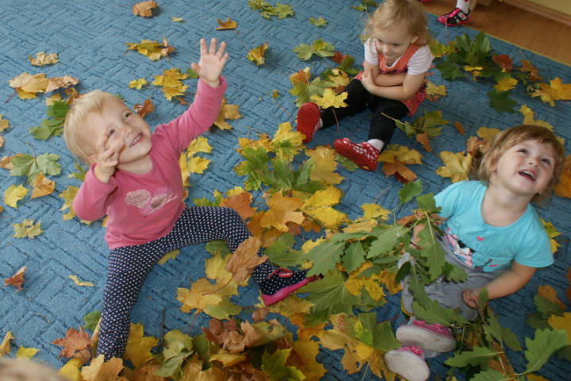
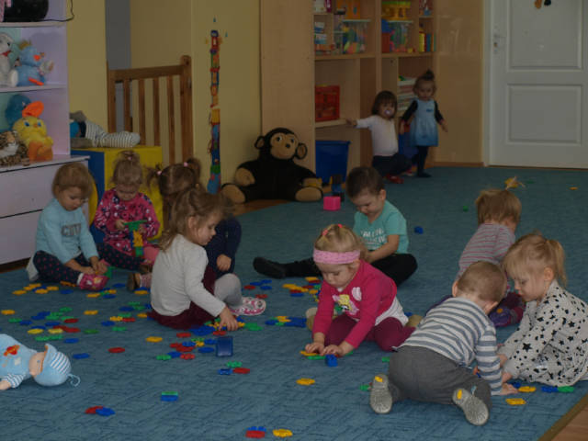

Slide 24
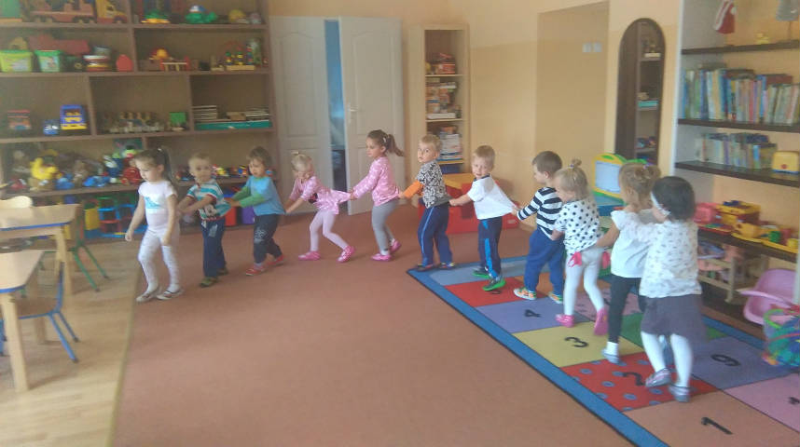

Slide 25
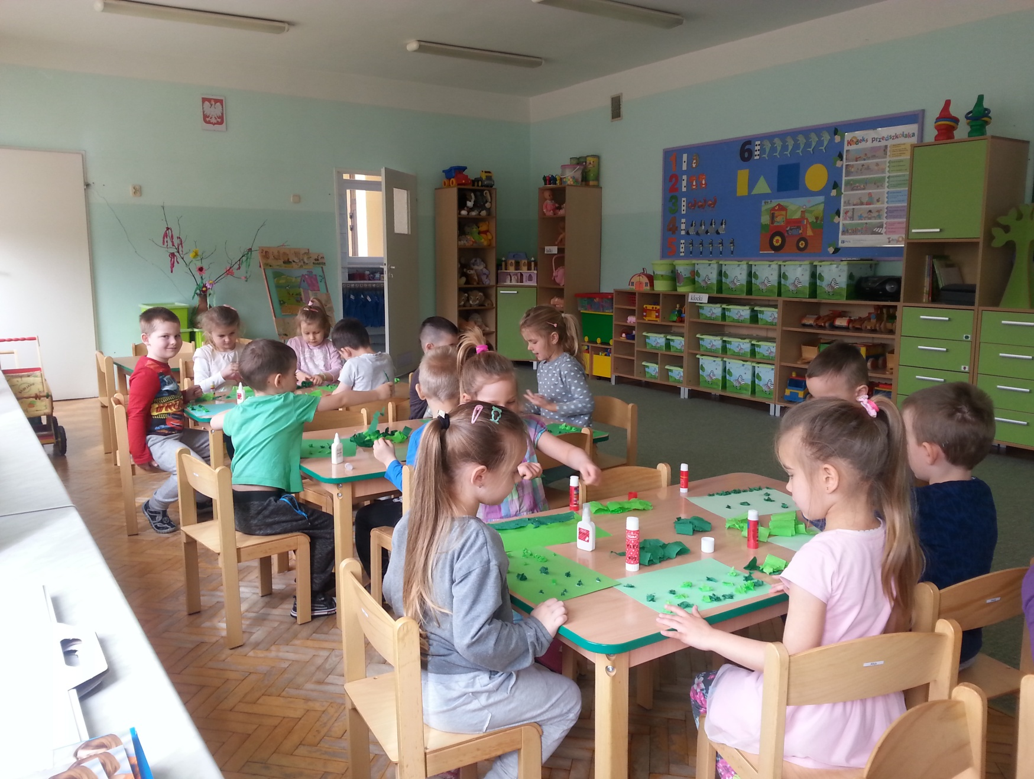

Slide 26
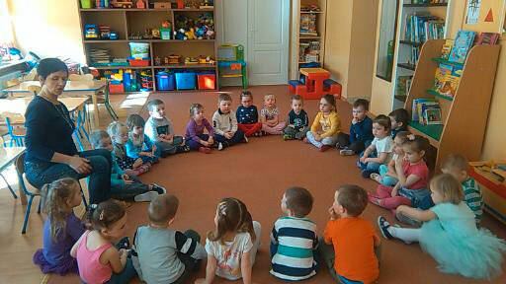

Slide 27
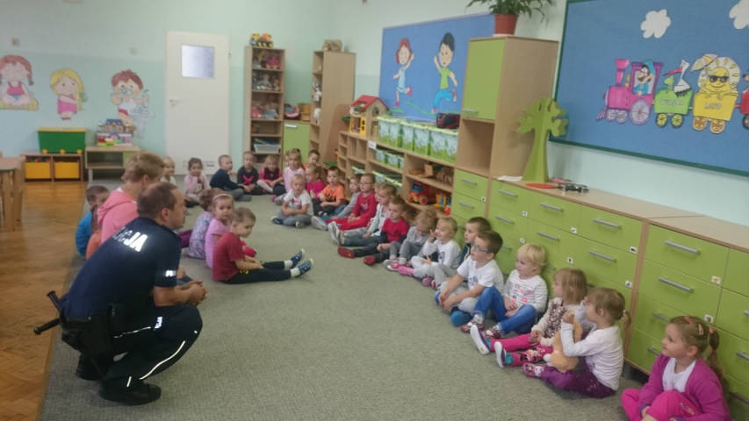

Slide 28
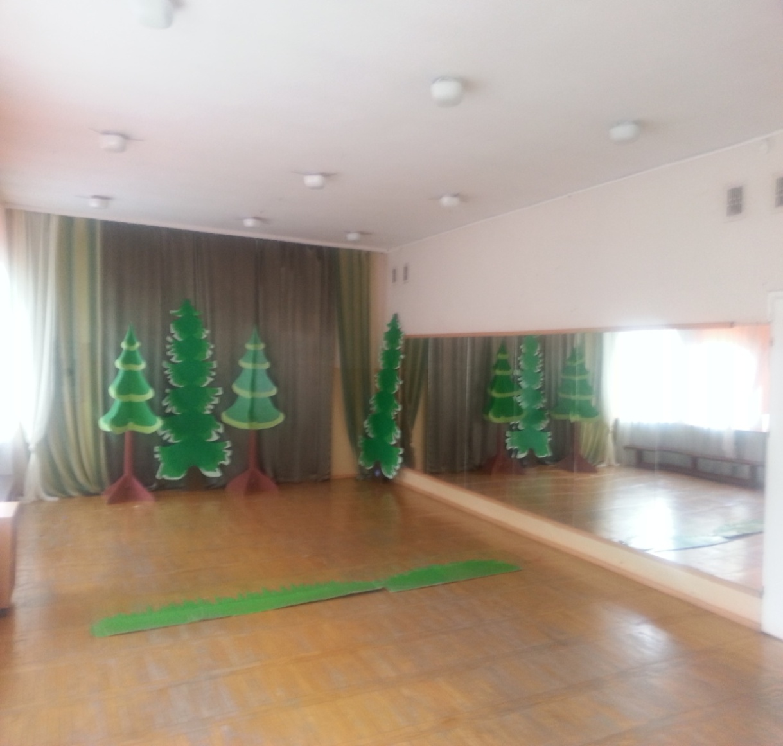
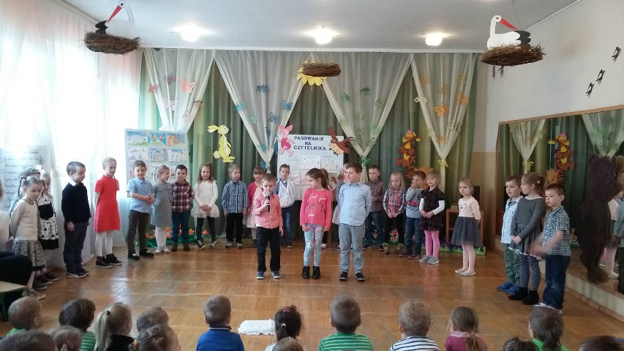

Slide 29
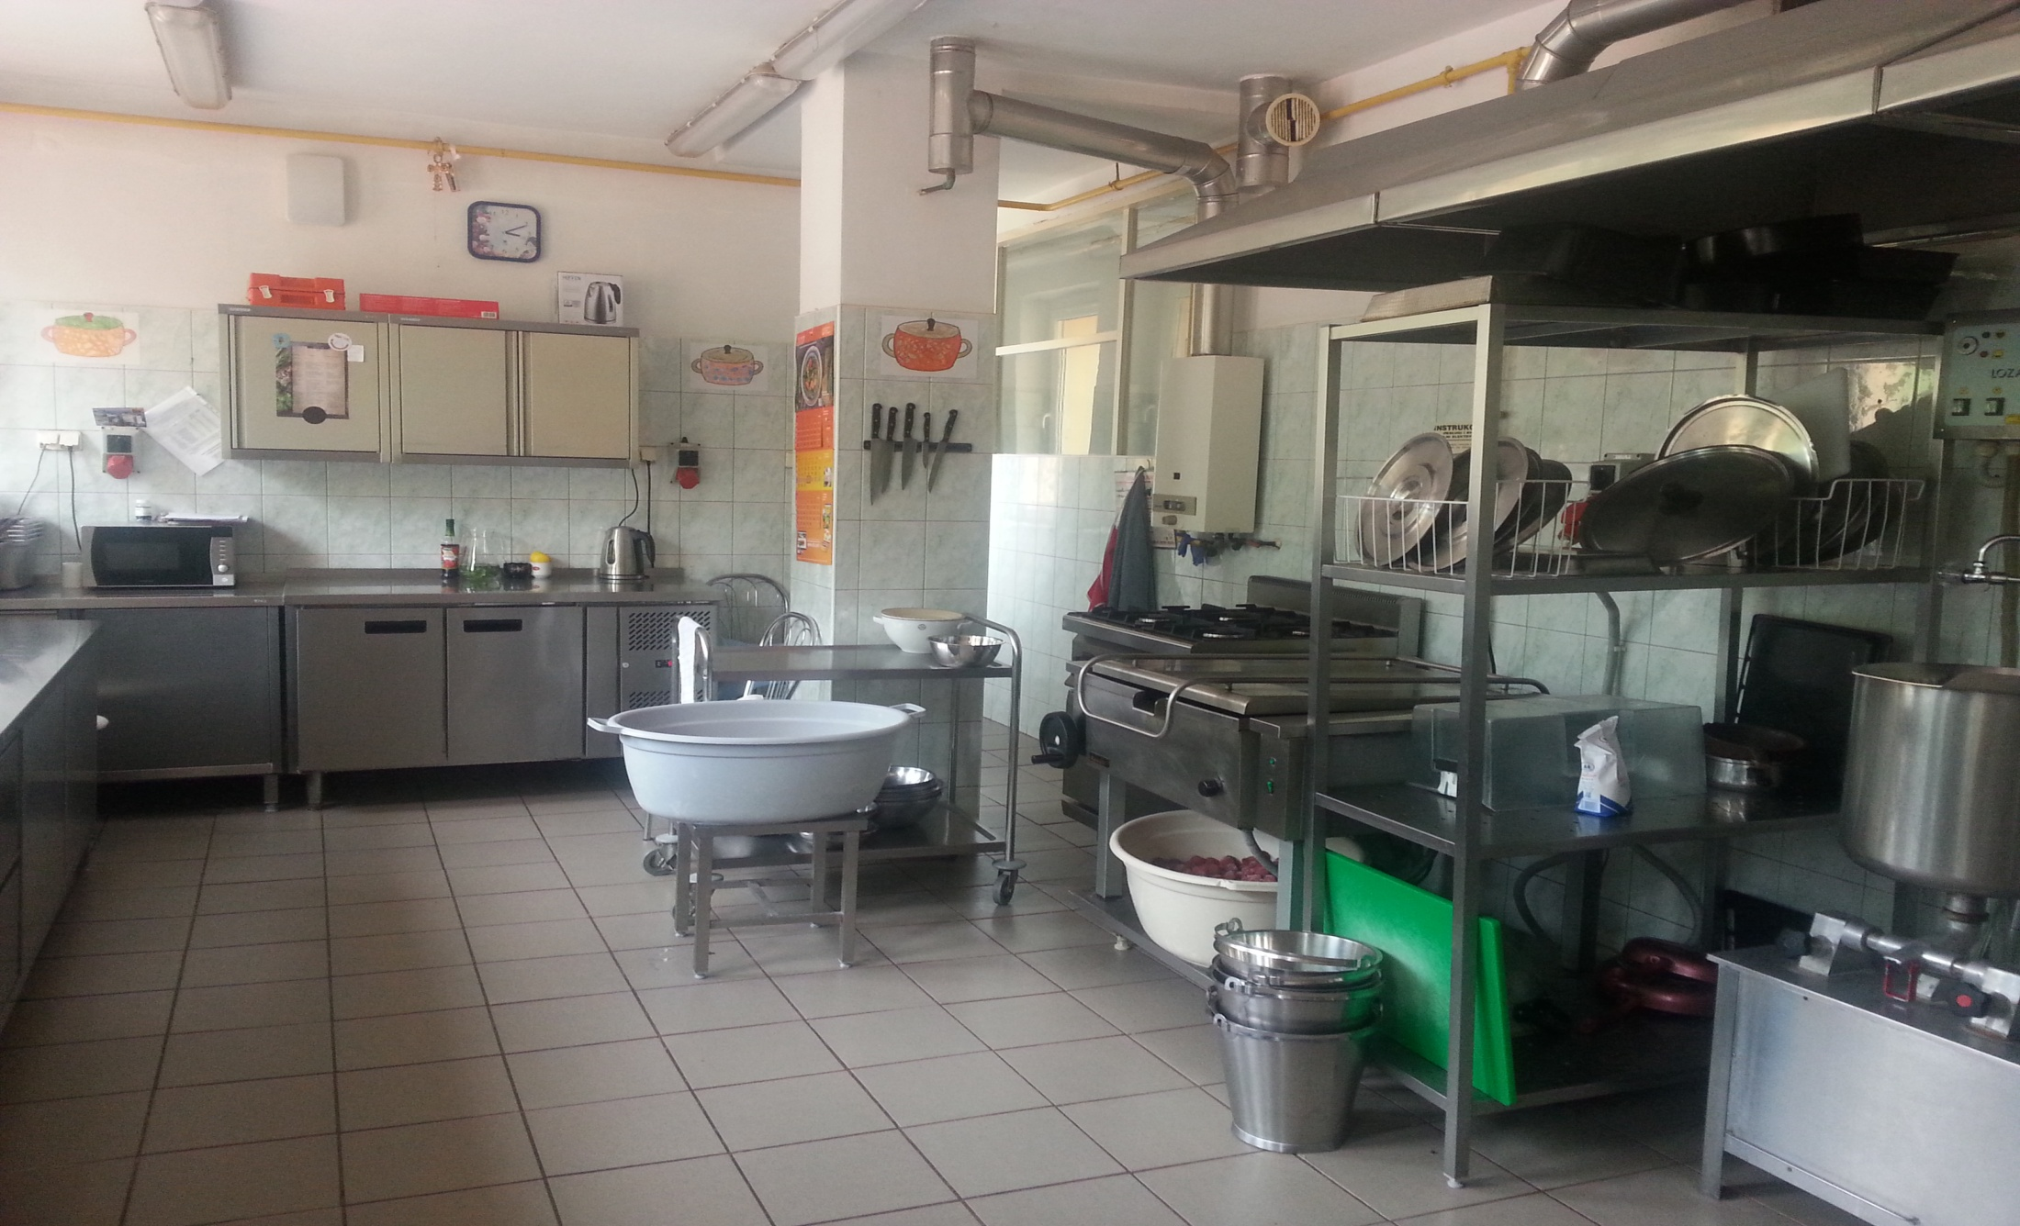

Slide 30
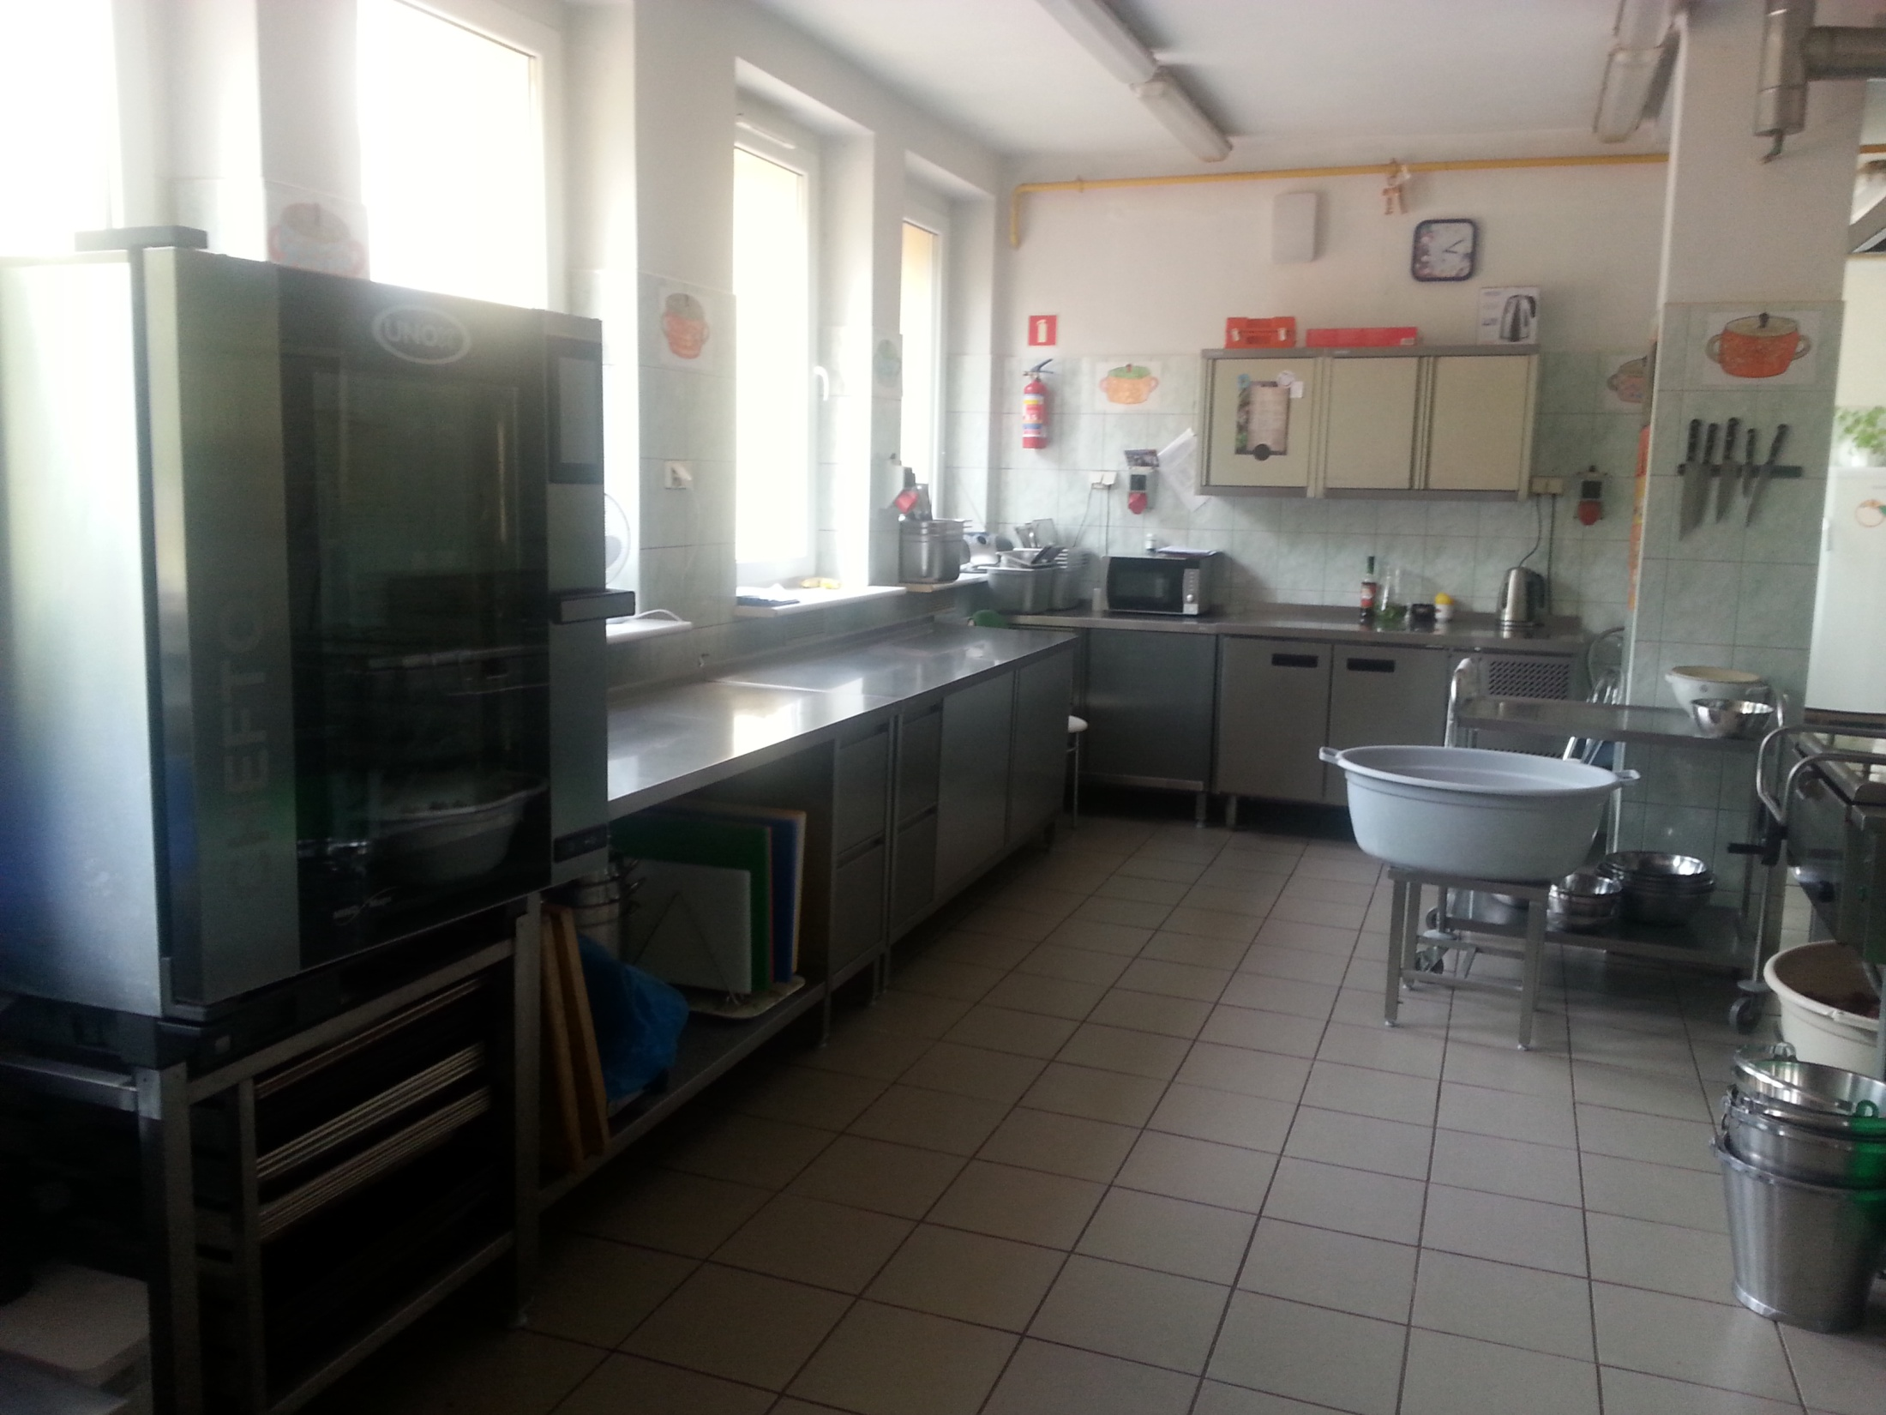

Slide 31
ZAPRASZAMY DO NASZEGO PRZEDSZKOLA
Dyrekcja, Grono Pedagogiczne, Pracownicy
Przedszkola Miejskiego Nr 2 „Pod Topolą” w Barlinku

